Slide 1

Jesus – sein Tod und seine Auferstehung Jésus – sa mort et sa résurrection
عیسی مسیح، مرگ او و برخواستنش از مرگ) رستاخیز)
يسوع - موته وقيامته
Herzlich Willkommen
zum Glaubenskurs
„Christlicher Glaube
im Gespräch“
Ein Glaubenskurs mit Menschen verschiedener Sprache und Herkunft.
Christlicher Glaube im Gespräch
La foi chrétienne en dialogue
گفتاری در باب ایمان مسیحی
يحي ِسلما ِنايملإا ِْف ْسورُ

Slide 2
Jesus – sein Tod und seine Auferstehung Jésus – sa mort et sa résurrection
مسیحیان در آلمان
المسيحيون في ألمانيا
Cordiale bienvenue
à propos du cours
«La foi chrétienne en dialogue»
Un cours sur la foi avec des personnes de diverses langues et origines
Christlicher Glaube im Gespräch
La foi chrétienne en dialogue
گفتاری در باب ایمان مسیحی
يحي ِسلما ِنايملإا ِْف ْسورُ

Slide 3
Jesus – sein Tod und seine Auferstehung Jésus – sa mort et sa résurrection
عیسی مسیح، مرگ او و برخواستنش از مرگ) رستاخیز)
يسوع - موته وقيامته
به جلسات آموزش ایمان مسیحی
با عنوان "گفتاری در باب ایمان مسیحی"،
خوش آمدید
Christlicher Glaube im Gespräch
La foi chrétienne en dialogue
گفتاری در باب ایمان مسیحی
يحي ِسلما ِنايملإا ِْف ْسورُ

Slide 4
Jesus – sein Tod und seine Auferstehung Jésus – sa mort et sa résurrection
عیسی مسیح، مرگ او و برخواستنش از مرگ) رستاخیز)
يسوع - موته وقيامته
أهلاً ومرحباً بكم
في دورة الإيمان
دروس في الإيمان المسيحي
Christlicher Glaube im Gespräch
La foi chrétienne en dialogue
گفتاری در باب ایمان مسیحی
يحي ِسلما ِنايملإا ِْف ْسورُ

Slide 5
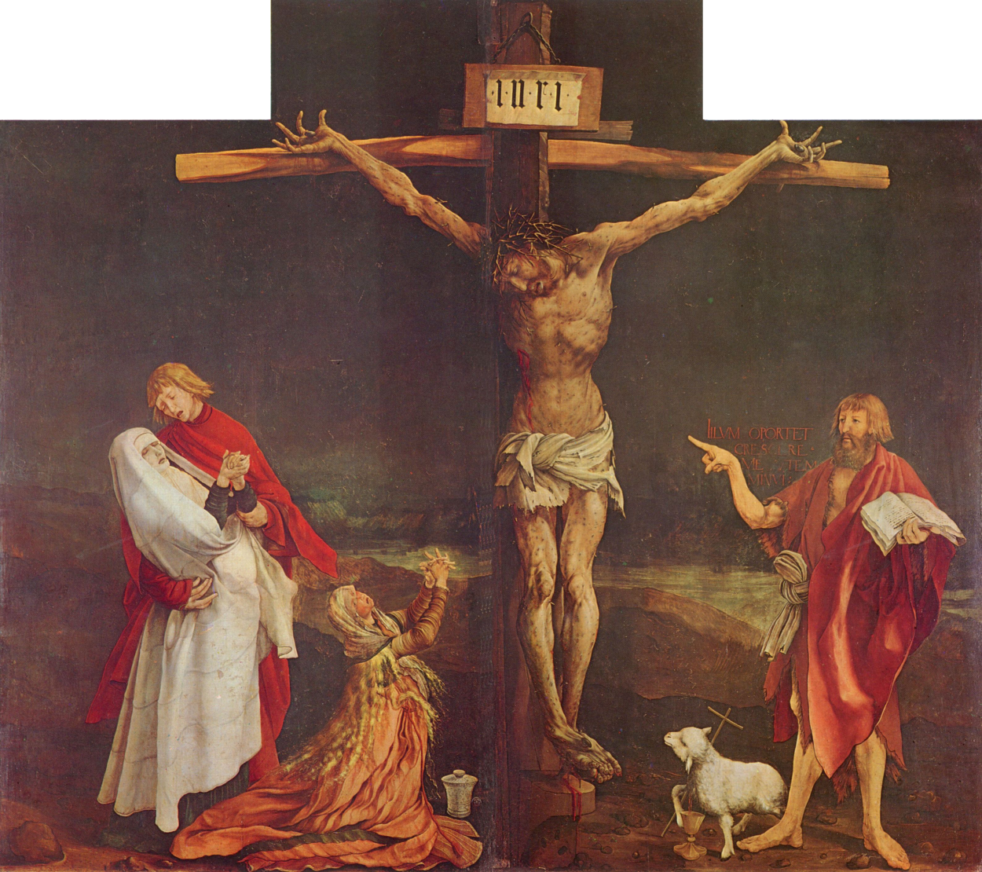
Jesus – sein Tod und seine Auferstehung Jésus – sa mort et sa résurrection
عیسی مسیح، مرگ او و برخواستنش از مرگ) رستاخیز)
يسوع - موته وقيامته
Christlicher Glaube im Gespräch
La foi chrétienne en dialogue
گفتاری در باب ایمان مسیحی
يحي ِسلما ِنايملإا ِْف ْسورُ

Slide 6
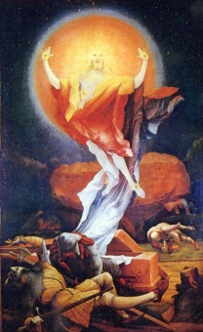
Jesus – sein Tod und seine Auferstehung Jésus – sa mort et sa résurrection
عیسی مسیح، مرگ او و برخواستنش از مرگ) رستاخیز)
يسوع - موته وقيامته
Christlicher Glaube im Gespräch
La foi chrétienne en dialogue
گفتاری در باب ایمان مسیحی
يحي ِسلما ِنايملإا ِْف ْسورُ

Slide 7
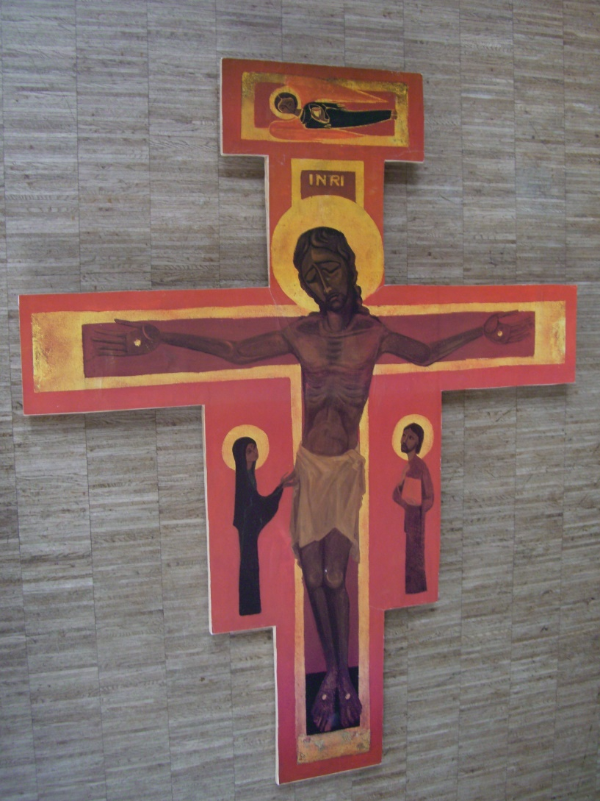
Jesus – sein Tod und seine Auferstehung Jésus – sa mort et sa résurrection
عیسی مسیح، مرگ او و برخواستنش از مرگ) رستاخیز)
يسوع - موته وقيامته
Christlicher Glaube im Gespräch
La foi chrétienne en dialogue
گفتاری در باب ایمان مسیحی
يحي ِسلما ِنايملإا ِْف ْسورُ

Slide 8
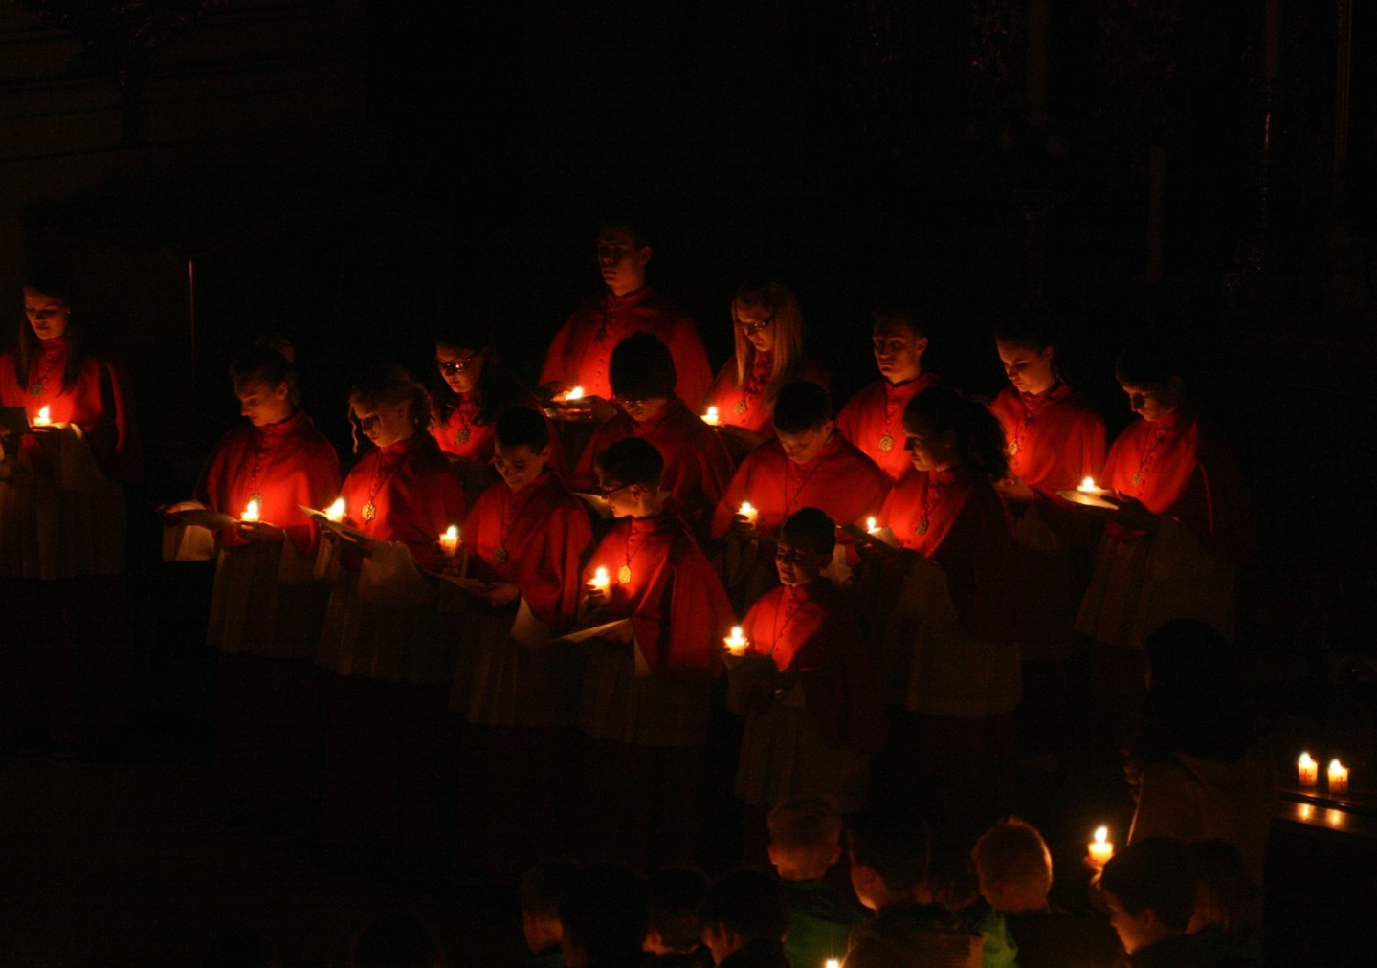
Jesus – sein Tod und seine Auferstehung Jésus – sa mort et sa résurrection
عیسی مسیح، مرگ او و برخواستنش از مرگ) رستاخیز)
يسوع - موته وقيامته
Christlicher Glaube im Gespräch
La foi chrétienne en dialogue
گفتاری در باب ایمان مسیحی
يحي ِسلما ِنايملإا ِْف ْسورُ

Slide 9

Jesus – sein Tod und seine Auferstehung Jésus – sa mort et sa résurrection
عیسی مسیح، مرگ او و برخواستنش از مرگ) رستاخیز)
يسوع - موته وقيامته
Weitere Informationen zum Kurs:
http://www.glaubenskurs-interkulturell.de
Christlicher Glaube im Gespräch
La foi chrétienne en dialogue
گفتاری در باب ایمان مسیحی
يحي ِسلما ِنايملإا ِْف ْسورُ

